Slide 1
AtmoCalc – Low Level Design
Hauck, Heinemann, Luft, Porth
SE 2014/ 2015

Slide 2
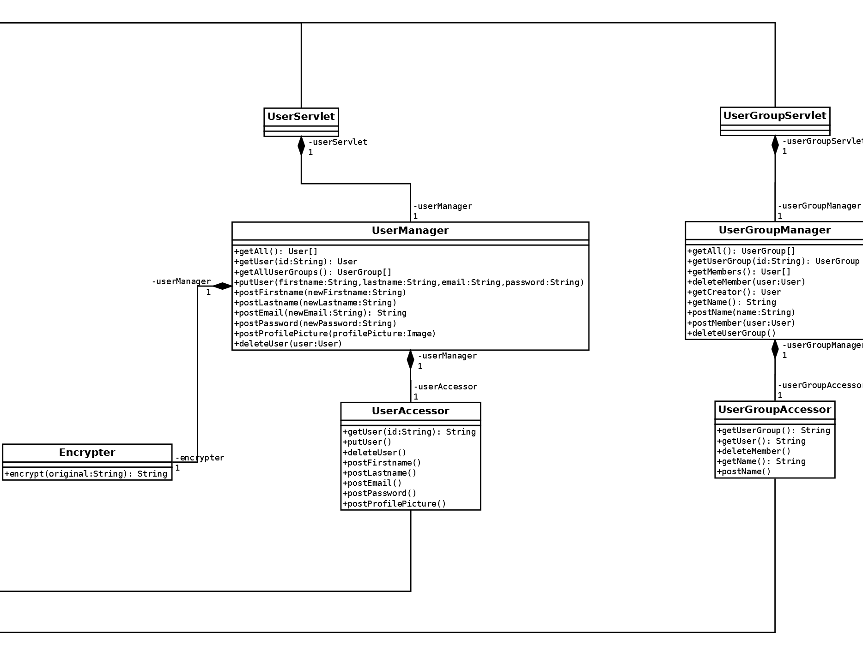
Userservlet
Ableitungen von AtmoCalcServlet
Verbindungen zur Datenbank

Slide 3
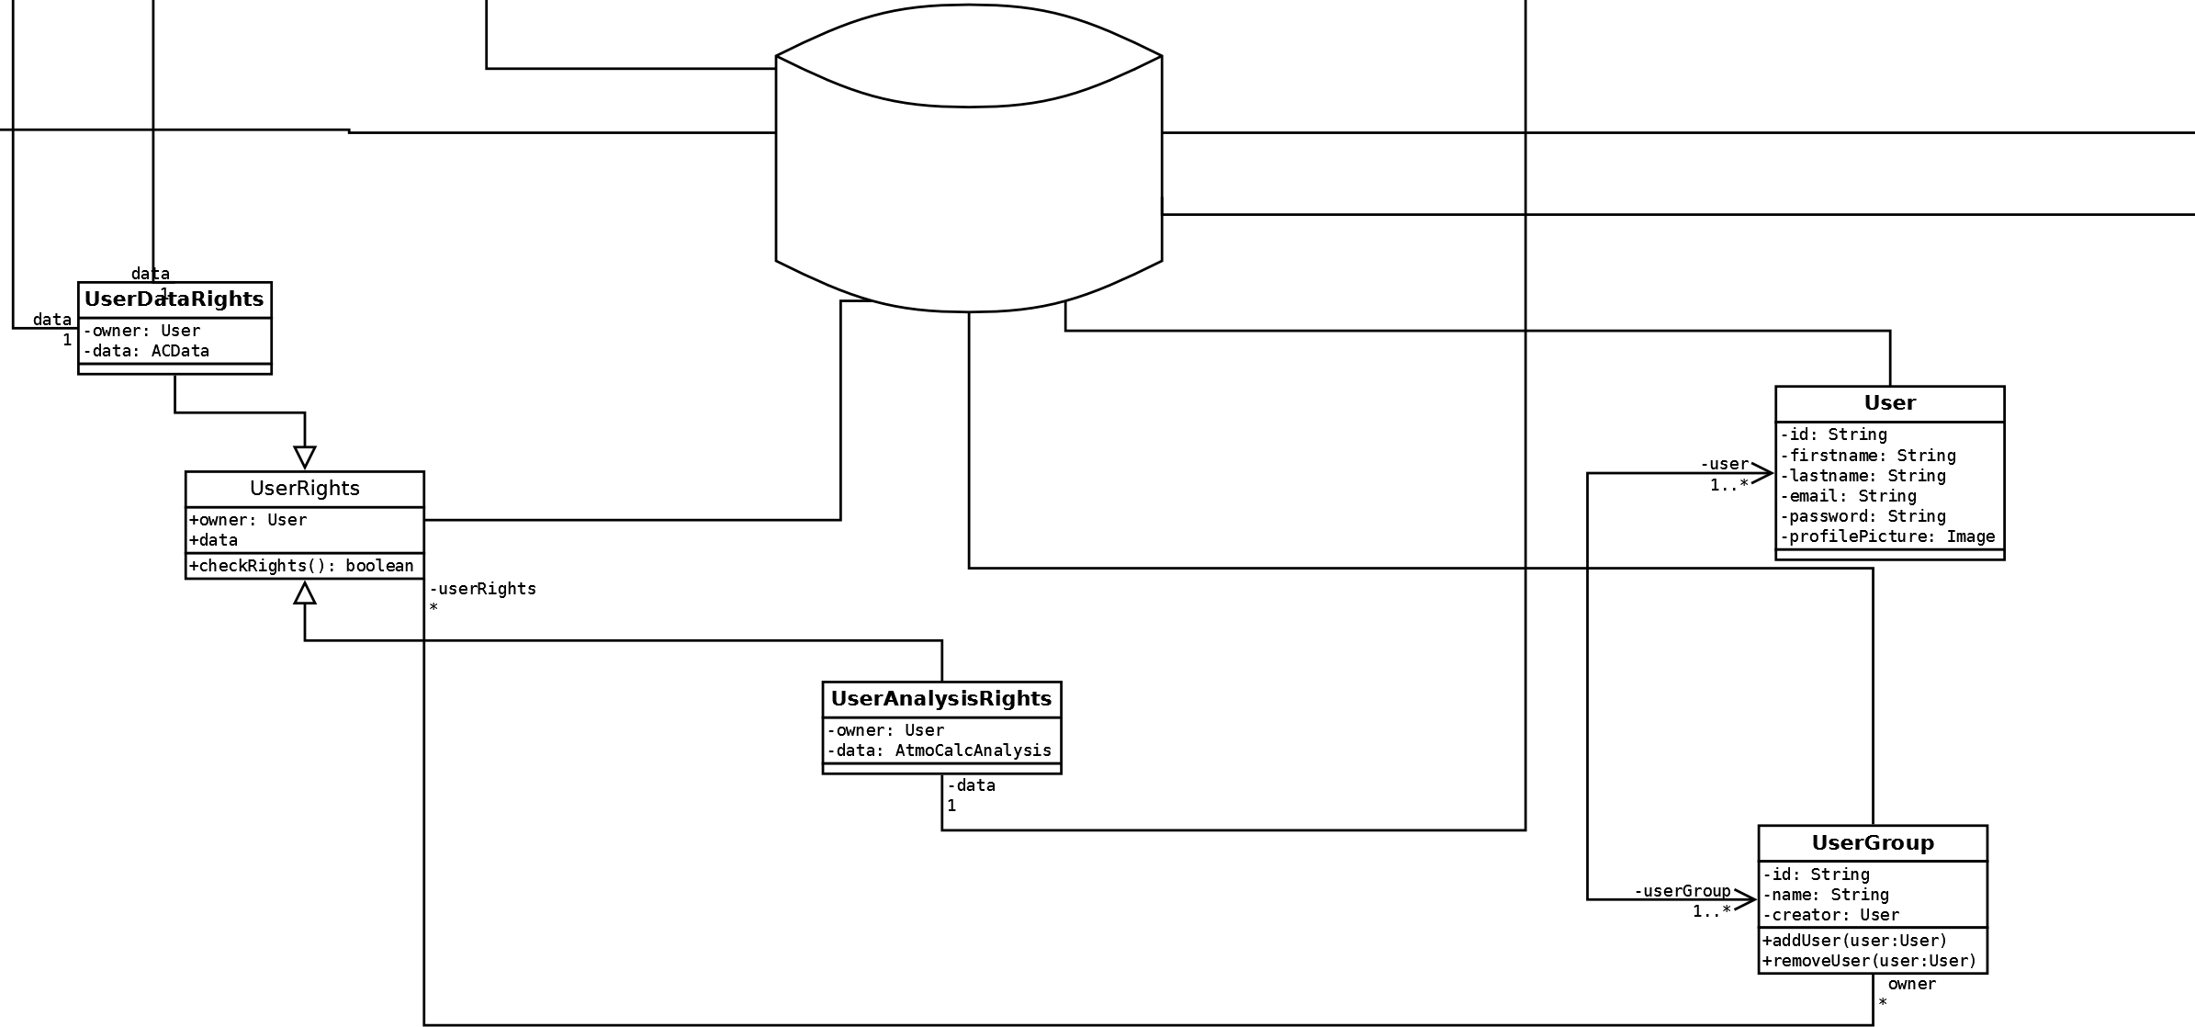
Rechteverwaltung
Verbindungen zu AnalyseServlet
Verbindungen zu Data-Klassen

Slide 4
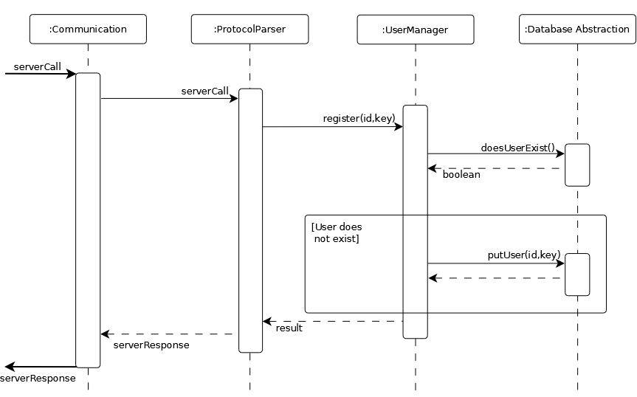
Registrieren eines Users

Slide 5
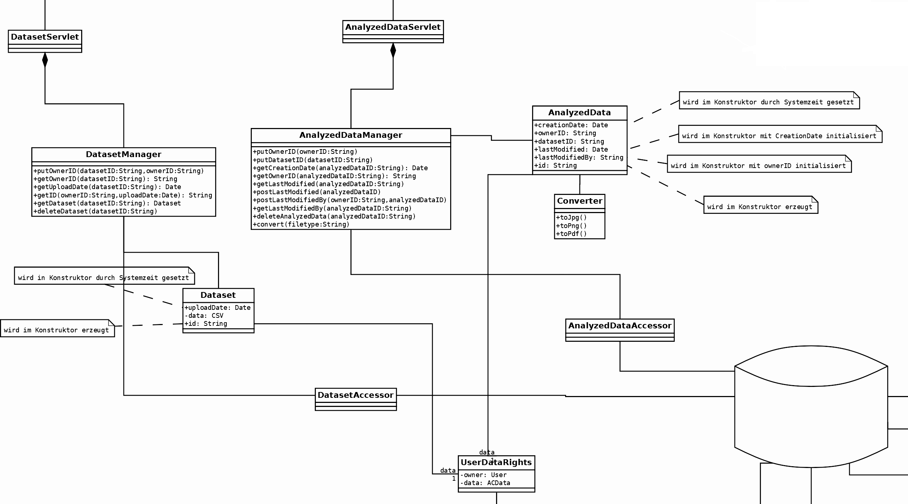
DataSetServlet
Ableitungen von AtmoCalcServlet
Datenbank

Slide 6
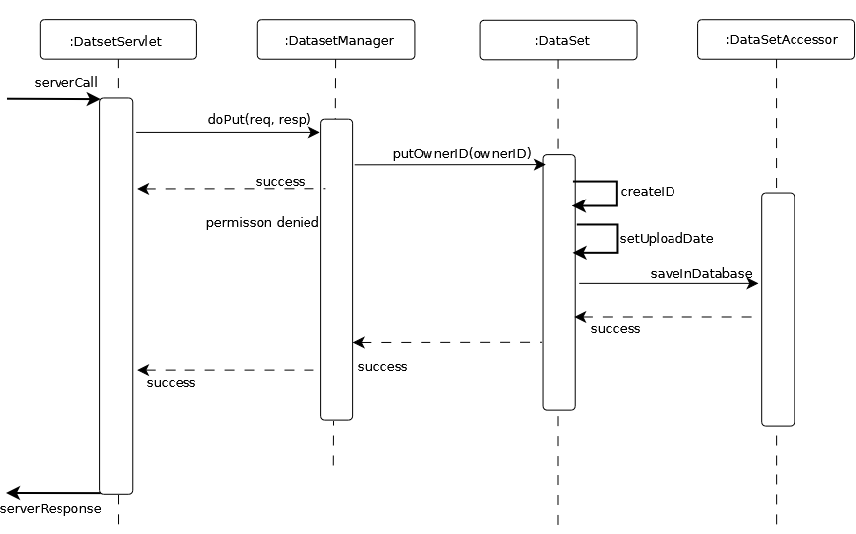
Hochladen eines Datensatzes

Slide 7
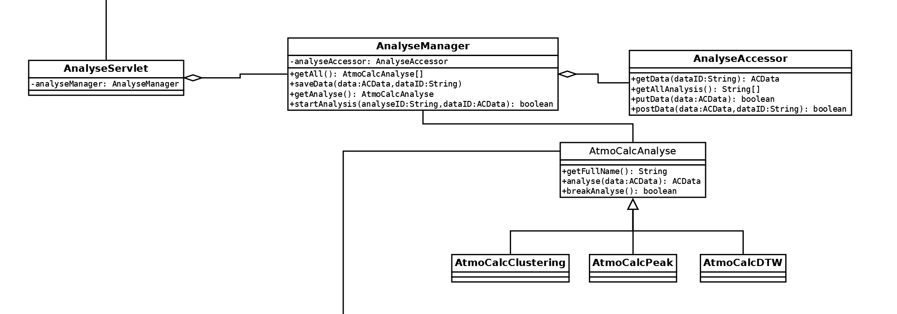
AnalyseServlet
Ableitung von AtmoCalcServlet
Verbindung zu UserAnalysisRights

Slide 8
Analysieren eines Datensatzes

